Slide 1
磷酸奥司他韦干混悬剂
（奥维平）
磷酸奥司他韦干混悬剂 （奥维平®）
国内经销商：深圳市贝美药业有限公司
进口生产企业：Hetero Labs Limited（印度熙德隆制药有限公司）
国内经销商：深圳市贝美药业有限公司
进口生产企业：Hetero Labs Limited（印度熙德隆制药有限公司）
磷酸奥司他韦干混悬剂（奥维平）

Slide 2
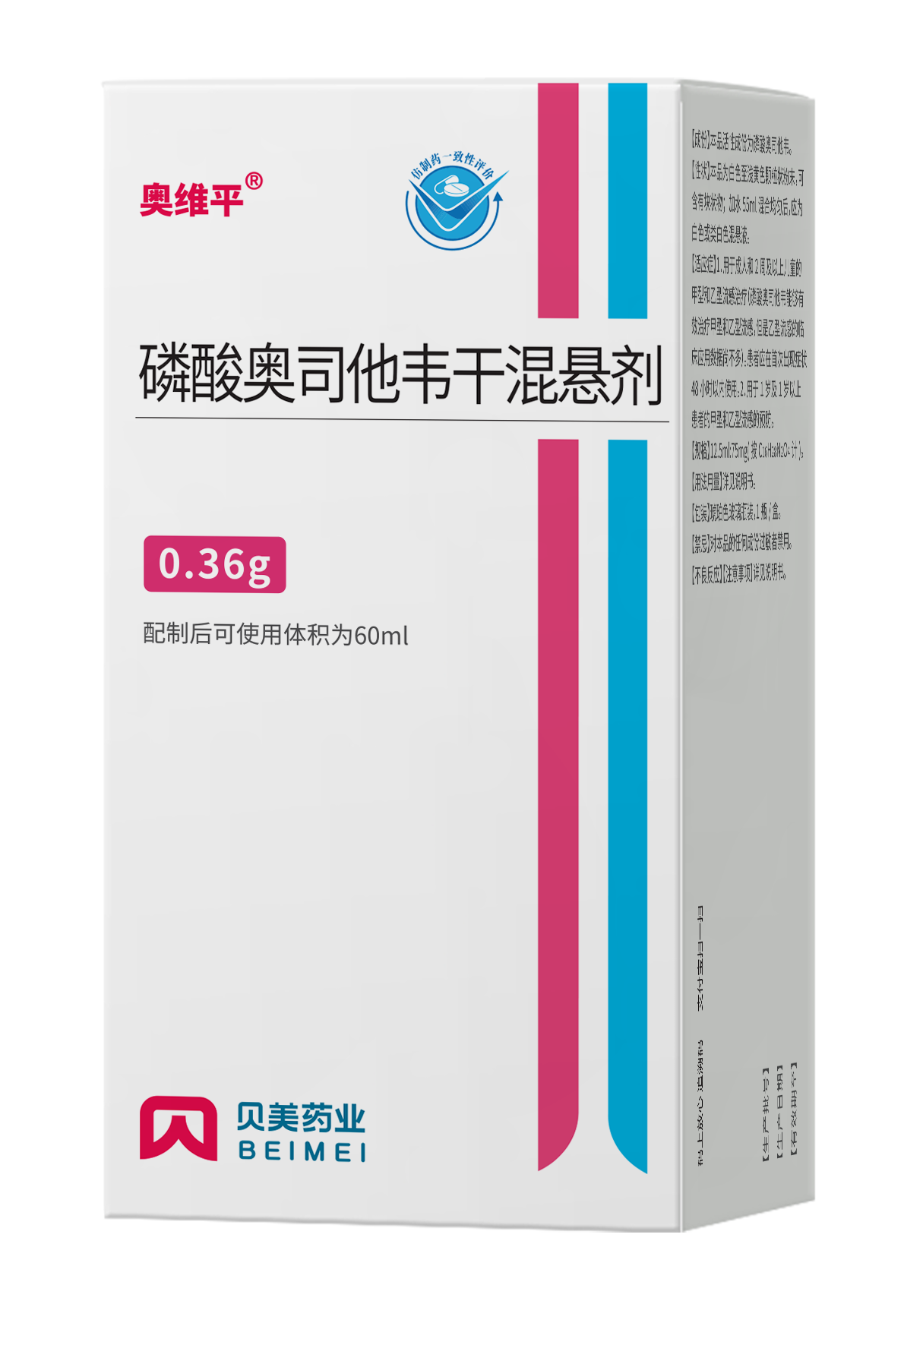
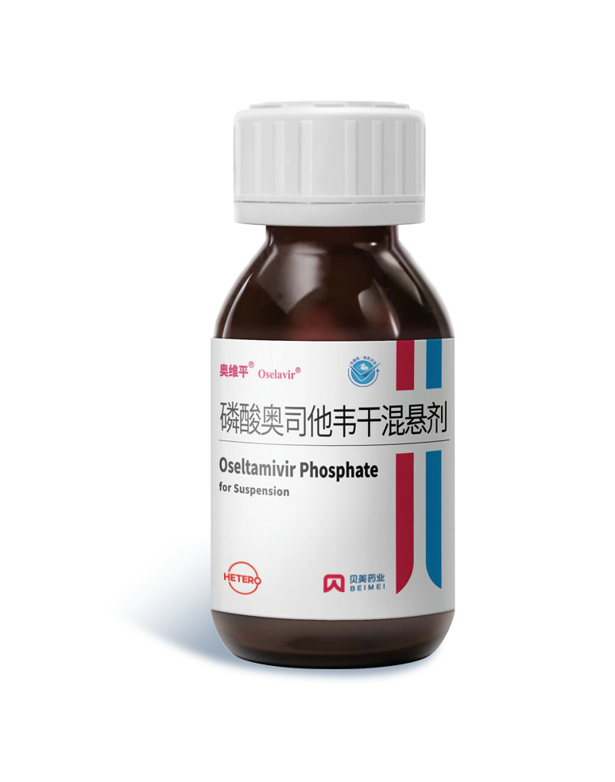
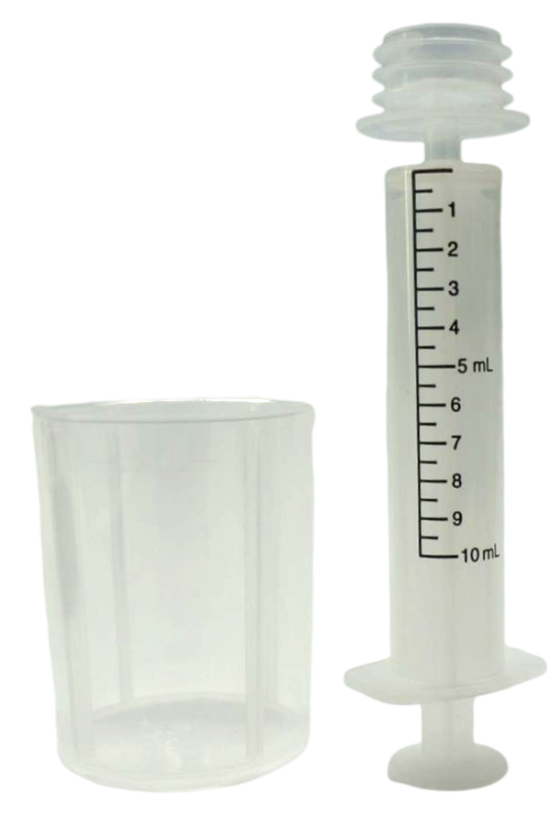
目录
01 药品基本信息
02 安全性
CONTENTS
03 有效性
04 创新性
05 公平性
磷酸奥司他韦干混悬剂（奥维平）

Slide 3
1. 药品基本信息（1/3）
通用名 | 磷酸奥司他韦干混悬剂
注册规格 | 0.36g
适应症及用法用量 | （见下一页）
中国获批时间 | 2021年10月26日
目前大陆地区同通用名药品的上市情况 | 11家
全球首次上市时间及国家/地区 | 2000年，美国
是否为OTC药品 | 否
参照药品建议：磷酸奥司他韦颗粒
参照药品选择理由：
1. 两者为同化合物的不同剂型，适应症类似，均用于流感的治疗和预防；
2. 两者均属于儿童适用剂型；
3. 磷酸奥司他韦颗粒是临床应用最广泛的抗流感病毒药物，使用占比超过60%。
磷酸奥司他韦干混悬剂（奥维平）

Slide 4
1. 药品基本信息（2/3）
本品适应症及用法用量
参照药品适应症及用法用量
适应症：
1．成人和2周及以上儿童的甲型和乙型流感治疗（磷酸奥司他韦能够有效治疗甲型和乙型流感，但是乙型流感的临床应用数据尚不多）。患者应在首次出现症状48小时以内使用。
2．成人和1岁及1岁以上患者的甲型和乙型流感的预防。
用法用量：
成人和13岁以上青少年：每次75mg（12.5ml）。流感治疗时bid，共5天；预防时qd，最少10天。
2周龄至1岁以下婴儿的流感治疗：每次3mg/kg， bid ，共5天。
对1~12岁儿童推荐按照下列体重-剂量表服用：
适应症：
1.成人和1岁及1岁以上儿童的甲型和乙型流感治疗 (磷酸奥司他韦能够有效治疗甲型和乙型流感，但是乙型流感的临床应用数据尚不多)。
2.成人和13岁及13岁以上青少年的甲型和乙型流感的预防。
用法用量：
成人和13岁以上青少年：每次75mg。流感治疗时bid，共5天；预防时qd，最少7天。
对1~12岁儿童推荐按照下列体重-剂量表服用：
体重 | 单次推荐剂量 | 治疗时用法 | 预防时用法 | 每种剂量的口服混悬液体积（6mg/ml）
≤15kg | 30mg | 每日2次， 5天 | 每日1次，10天。 社区爆发，持续6周。 | 5.0ml
15.1~23kg | 45mg |  |  | 7.5ml
23.1~40kg | 60mg |  |  | 10.0ml
>40kg | 75mg |  |  | 12.5ml
体重 | 单次推荐剂量 | 治疗用法
≤15kg | 30mg | 每日2次， 5天
15.1~23kg | 45mg
23.1~40kg | 60mg
>40kg | 75mg
磷酸奥司他韦干混悬剂（奥维平）

Slide 5
1. 药品基本信息（3/3）
疾病基本情况
流感是世界最大的公共卫生挑战之一，人群普遍易感，在我国是发病率最高的丙类传染病。
2006-2015年间，中国平均每年流感相关ILI（流感样病例）超额门诊就诊负担为2.5人次/千人，15岁以下儿童 ILI 门诊就诊负担最重（4.5次/干人），显著高于15-59岁成人（2.3人次/千人）和60岁及以上老年人（1.1人次/千人）。
流感相关ILI住院病例总经济负担显著高于门诊病例总经济负担，确诊流感病例经济负担显著高于非确诊病例，高危人群经济负担普遍高于非高危人群。
临床未被满足的需求
磷酸奥司他韦颗粒剂和胶囊仅批准用于1岁及1岁以上人群的甲乙流的治疗和13岁及13岁以上人群甲乙流的预防。
其他明确的抗流感药物为针剂和吸入剂，用药不便，仅能起到治疗作用，针对人群为7岁以上。
1岁以下婴幼儿的流感治疗和13岁以下儿童的流感预防，没有明确获批的药物可以使用。
颗粒为中国独家剂型，缺乏全球范围内的用药经验和推荐。
磷酸奥司他韦干混悬剂（奥维平）

Slide 6
2. 安全性
最常见不良反应：恶心、呕吐和头痛，大多数是在治疗第一天或第二天时的单独个例，并且在1~2天内自行缓解；大部分患者没有因为上述药物不良反应事件而停药。
在儿童应用中，与磷酸奥司他韦颗粒相比，干混悬剂的常见不良反应更少，最常见的仅为呕吐。如下：
磷酸奥司他韦干混悬剂不良反应（说明书）
治疗儿童（1~12岁）流感：ADR≥1%的仅有呕吐
 | 安慰剂（N=622) | 奥司他韦2mg/kg(N=859)
呕吐 | 8% | 16%
预防儿童（1~12岁）流感：呕吐是最常见的ADR
 | 未行预防组 | 奥司他韦预防30~60mg
呕吐 | 2% | 8%
2周龄到1岁的儿童治疗：常见的ADR仅呕吐，腹泻和尿布疹
 | 奥司他韦 2-3.5mg/kg(N=135)
呕吐 | 9%
腹泻 | 7%
尿布疹 | 7%
磷酸奥司他韦颗粒不良反应（说明书）
表2：奥司他韦治疗儿童自然获得流感的Ⅲ期征床试验中发生率≥1%的不良事件
不良事件 | 安慰剂 N=517 | 奥司他韦，2mg/kg N=515
呕吐 | 9.3% | 15.0%
腹泻 | 10.6% | 9.5%
腹痛 | 3.9% | 4.7%
恶心 | 4.3% | 3.3%
中耳炎 | 11.2% | 8.7%
肺炎 | 3.3% | 1.9%
鼻窦炎 | 2.5% | 1.7%
支气管炎 | 2.1% | 1.6%
哮喘（包括哮喘加重） | 3.7% | 3.5%
鼻衄 | 2.5% | 3.1%
耳部症状 | 1.2% | 1.7%
鼓膜异常 | 1.2% | 1.0%
皮炎 | 1.9% | 1.0%
涨巴结肿大 | 1.5% | 1.0%
结膜炎 | 0.4% | 1.0%
磷酸奥司他韦干混悬剂（奥维平）

Slide 7
3. 有效性
与对照药品疗效方面的优势：
1. 说明书适应症对儿童适用年龄进行了拓展；
2. 口感进行了改良；
3. FDA获批上市，上市国家更多，全球应用广泛。
* 具体见下表：
临床指南/诊疗规范推荐：
全球所有流感相关权威指南一线推荐，如下：
2019 英国公共卫生部门（PHE）指南： 应用抗病毒药物治疗和预防季节性流感（v9.1）
美国儿科学会（APP）：2022-2023儿童流感的预防与控制建议
2018年美国传染病协会(IDSA)临床实践指南： 季节性流感的诊断，治疗预防性用药以及暴发的管理
儿童社区获得性肺炎诊疗规范（2019年版）：病毒性肺炎
中华医学会儿科学分会呼吸学组： 儿童流感诊断与治疗专家共识(2020版)
中国医师协会呼吸医师分会： 合理应用抗流行性感冒病毒药物治疗流行性感冒专家共识(2016年)
国家卫健委医政医管局：2019年医务人员流感培训手册
中华医学会呼吸病学分会 & 中华医学会儿科学分会： 流行性感冒抗病毒药物治疗与预防应用中国专家共识-2016
国家卫建委办公厅：流行性感冒诊疗方案（2020年版）
 | 干混悬剂 | 颗粒剂 | 胶囊
获批年龄 | 治疗：≥2周龄人群 预防：≥1岁人群 | 治疗：≥1岁人群 预防：≥13岁人群
口味 | 什锦水果味 | 微苦，带甜 | 胶囊吞服无味，囊内颗粒苦
全球首个上市时间 | 2001 | 2009 | 1999
上市国家 | 全球40多个国家及地区 | 中国 | 全球50多个国家及地区
磷酸奥司他韦干混悬剂（奥维平）

Slide 8
4. 创新性
主要创新点：
优势：
1. 相比颗粒和胶囊，流感治疗适应症扩大到1岁以下14日龄以上婴幼儿，流感预防适应症扩大到13岁以下1岁以上儿童；
1. 覆盖低龄儿童，适用人群更广。
2. 大剂量瓶装的干混悬剂，区别于颗粒和胶囊的单剂量包装形式，避免了分袋或掰胶囊以分剂量（半袋、半粒等）的窘境；
2. 可根据患儿公斤体重灵活调整用药剂量，用药准确更安全；
3. 配备一套带量杯和给药器的给药装置。
3. 配制科学，准确量取服用剂量，方便服用。
磷酸奥司他韦干混悬剂（奥维平）

Slide 9
5. 公平性
弥补目录短板：
现有目录只有磷酸奥司他韦颗粒和胶囊；
现有目录无1岁以下婴幼儿流感治疗的口服药物和13岁以下儿童的流感预防药物。
临床管理科学：
说明书明确1岁以下婴幼儿的流感治疗和13岁以下儿童的预防，可避免临床儿童超说明书用药的局面；
口感好，儿童服药依从性高；
配给药装置，便于灵活准确的调整用药剂量，保证药物疗效和安全性。
对公众健康的影响：
减少流感病毒引起的住院和死亡，缩短流感病程，降低流感并发症的发生，提高患者用药体验和生活质量。
符合“保基本”原则：
填补了1岁以下儿童流感治疗和13岁以下儿童流感药物预防的空白，保证了这类患者人群的用药需求。
集采后充分降价，大大降低了了患者的治疗费用。
磷酸奥司他韦干混悬剂（奥维平）
Notes:
截止目前，2021年流感发病数为20.60万人

Slide 10
谢 谢
深圳市贝美药业有限公司
深圳市南山高新区中区科苑路科兴科学园
http://www.beimeiyaoye.com/
联系我们：0755-29105952

